Slide 1
G3061: Historická a stratigrafická geologie – 2. cvičení
Vyhledávání zdrojů, biostratigrafie

Slide 2
Vyhledávání zdrojů
Knihovna
Meziknihovní výpůjčky (aleph.muni.cz)

Slide 3
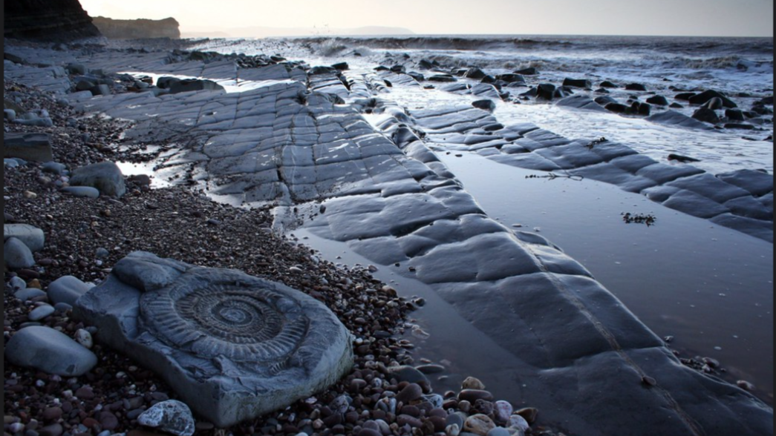
Autor: Iain Harris

Slide 4
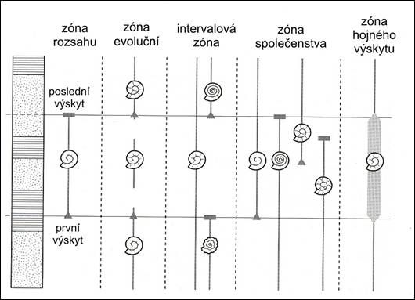
Biostratigrafie
relativní určení stáří podle společenstev indexových fosilií
biozóny, někdy až subzóny a biohorizonty
biozóna

Slide 5
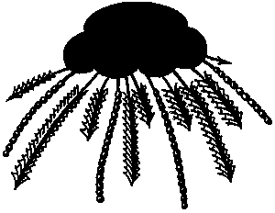
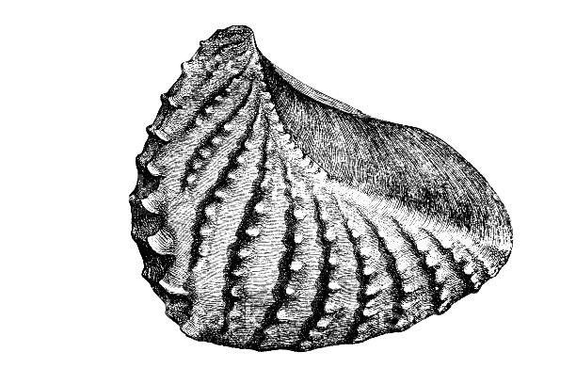
Ideální indexové fosilie
rychle evolvující (krátká doba výskytu druhů)
geograficky velmi rozšířené
velmi časté a snadno fosilizující
nízké nároky na typ prostředí
snadno určitelné
Typické indexové fosilie:
trilobiti (paleozoikum)
konodonti (kambrium-trias)
graptoliti (paleozoikum)
amonoidi (devon-křída)
mlži (meso-kenozoikum)
plži (kenozoikum)

Slide 6
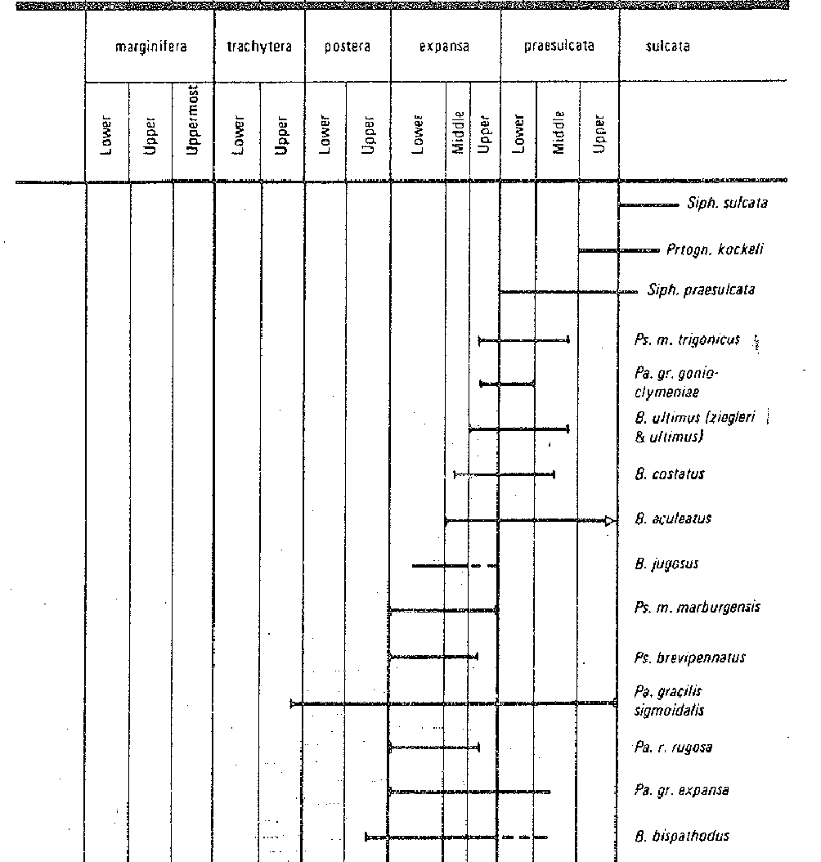
Například
výskyt konodontů druhů:
Ps. m. marburgensis
B. aculeatus
B. costatus
Pa. gr. gonio-clymeniae
čas

Slide 7
Například
výskyt konodontů druhů:
Ps. m. marburgensis
B. aculeatus
B. costatus
Pa. gr. gonio-clymeniae
Biozóna:
Vyšší část zóny expansa
čas

Slide 8
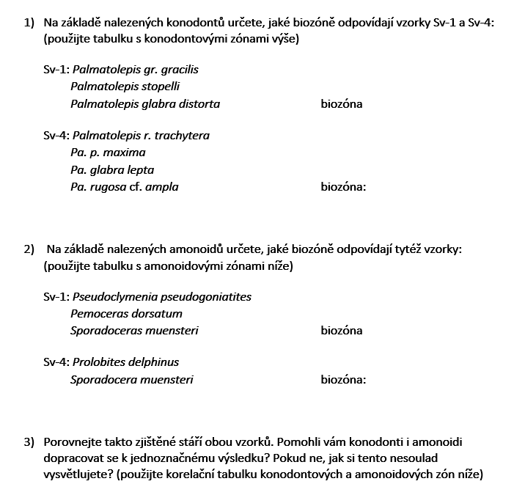
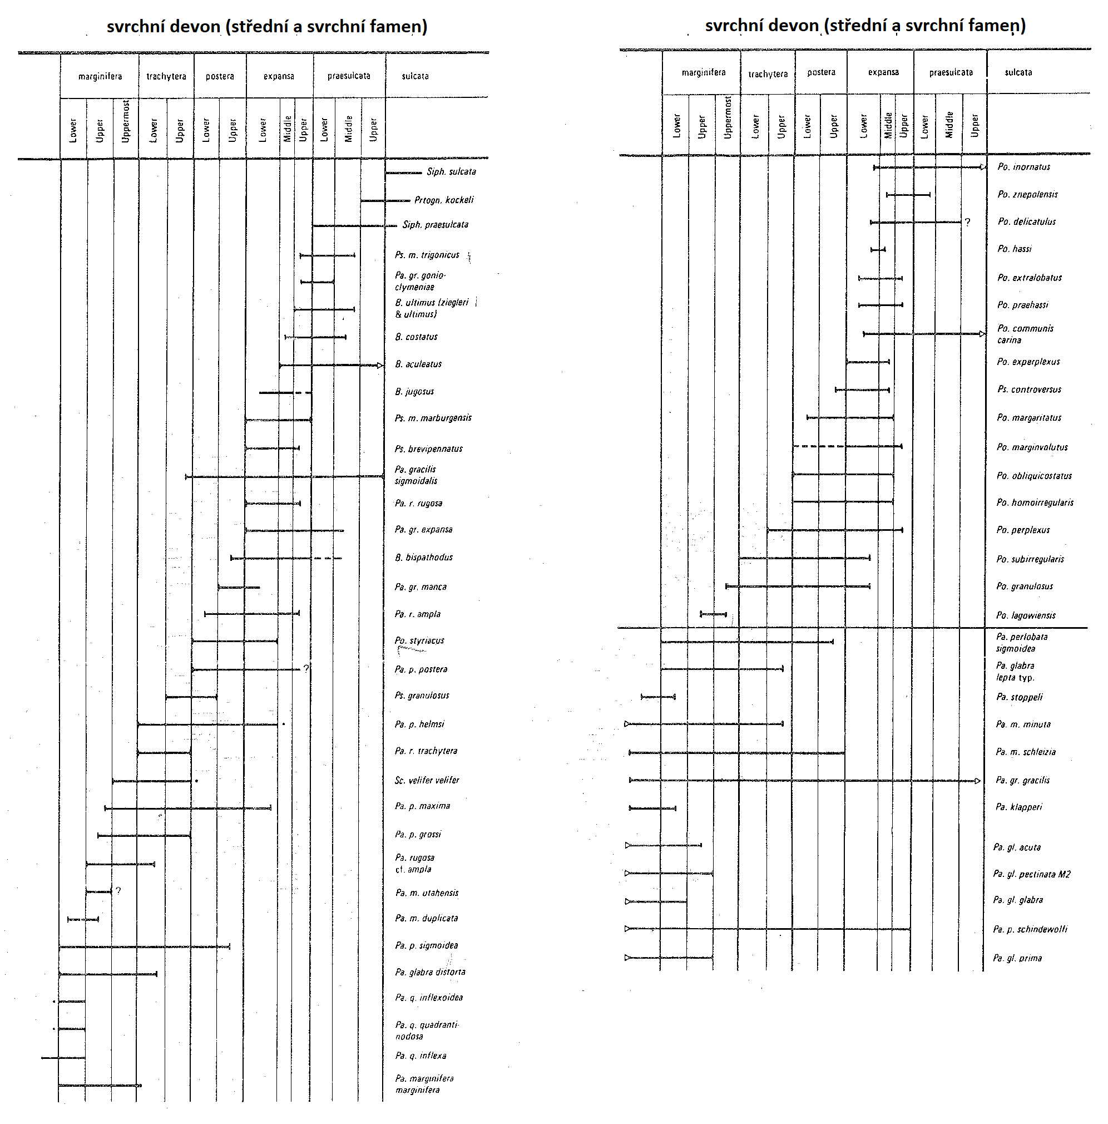
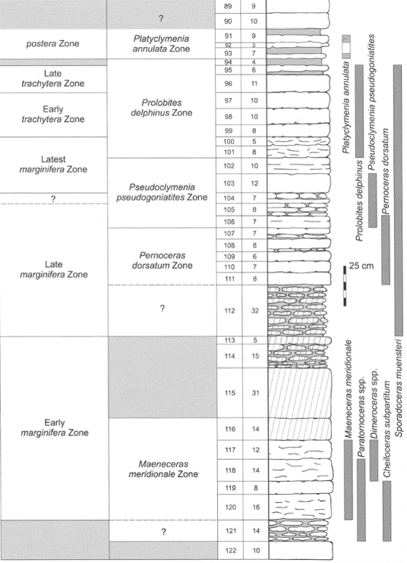
2. cvičení – protokol
Použijete tabulky s konodontovými a amonoidovými zónami

